Slide 1


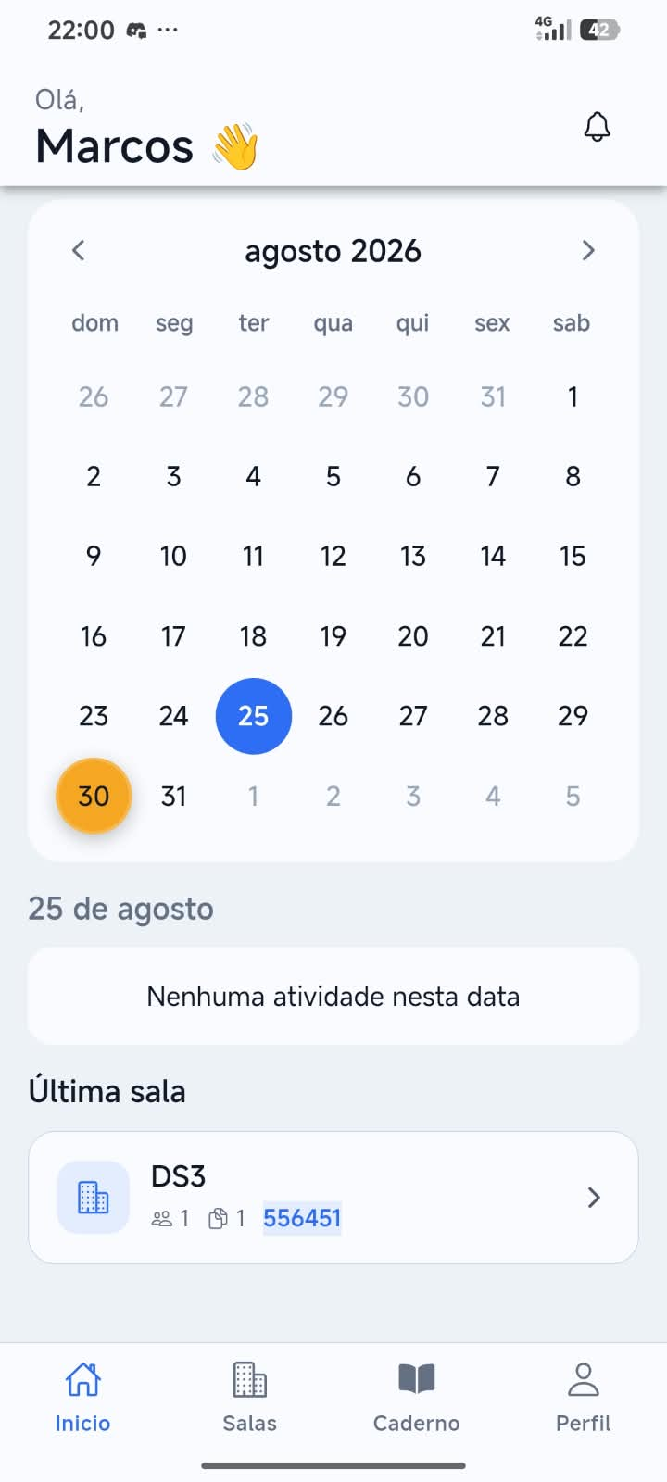
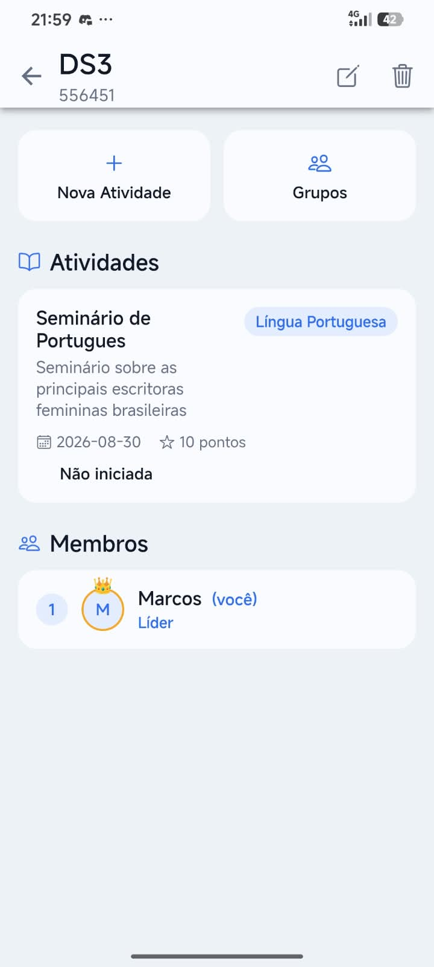
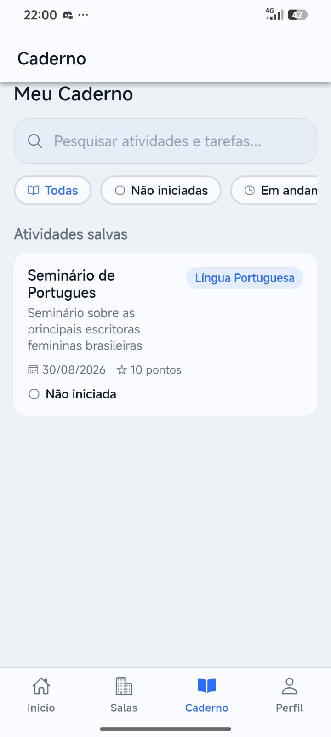
Código: 26177C1 Área: Ciências Exatas e da Terra Modalidade: Ciência Aplicada/Inovação Tecnológica
SCHOOLSYNC: ORGANIZAÇÃO ACADÊMICA COLABORATIVA
Marcos Daniel Vieira Benedito; Victor Hugo Mendes Soares.
Maurílio Alves Martins da Costa (Orientador).
RESUMO
INTERFACE E FUNCIONALIDADES
O SchoolSync é uma aplicação móvel e web desenvolvida para centralizar a rotina acadêmica. A plataforma reduz a dispersão de informações em agendas, mensagens e ferramentas isoladas ao reunir salas, grupos, atividades, tarefas, comentários, calendário e notificações. Estudantes acompanham prazos, pontuações e responsabilidades em um ambiente colaborativo, enquanto líderes organizam equipes e distribuem tarefas com maior clareza.
OBJETIVOS
Calendário e prazos
Sala, atividade e equipe
Caderno de atividades
Centralizar atividades, tarefas e prazos acadêmicos; apoiar a colaboração em salas e grupos; facilitar a divisão de responsabilidades; oferecer calendário com indicadores visuais; enviar notificações; e permitir o acompanhamento de status e pontuações. A proposta busca reduzir esquecimentos, atrasos e dúvidas sobre o que deve ser feito, por quem e até quando.
CONCLUSÕES
O SchoolSync consolidou os fluxos centrais da gestão acadêmica colaborativa e demonstrou integração funcional entre interface, API e banco de dados. As telas evidenciam que o estudante consegue visualizar prazos no calendário, acessar uma sala, consultar atividades e membros e organizar o trabalho pelo caderno. A compilação web e os testes automatizados do backend confirmaram a estabilidade dos serviços avaliados e a possibilidade de distribuição para web e dispositivos Android.
METODOLOGIA
O desenvolvimento seguiu uma abordagem incremental, iniciada pelo levantamento de requisitos, pesquisa de referências e modelagem dos casos de uso e dos dados. A interface móvel e web foi implementada com Ionic e Angular, enquanto a API foi construída com Java e Spring Boot e integrada a um banco de dados relacional. Cada incremento passou por compilação, integração entre telas e serviços e testes automatizados dos fluxos críticos. As capturas realizadas no aplicativo Android complementaram a verificação de navegação, calendário, salas e acompanhamento das atividades.
CONSIDERAÇÕES FINAIS
Os resultados mostram potencial para reduzir esquecimentos, atrasos e dúvidas sobre responsabilidades, mantendo tarefas, prazos, pontuações e comunicação em um único ambiente. A organização visual favorece o uso em celulares e permite que o estudante identifique rapidamente as atividades mais urgentes. Como continuidade, recomenda-se ampliar os testes de interface e realizar avaliações de usabilidade com estudantes do CEFET-MG, medindo tempo de cadastro, taxa de conclusão e percepção de organização.
REFERÊNCIAS
DADOS OBTIDOS E RESULTADOS
ANGULAR. Angular. Disponível em: https://angular.dev. Acesso em: 20 ago. 2026.
IONIC. Ionic Framework. Disponível em: https://ionicframework.com. Acesso em: 20 ago. 2026.
SCHOOLSYNC. Documentação do software SchoolSync. Timóteo: CEFET-MG, 2026.
SPRING. Spring Boot. Disponível em: https://spring.io/projects/spring-boot. Acesso em: 20 ago. 2026.
Em 20/08/2026, a versão analisada reuniu 21 páginas de interface e 47 operações de API distribuídas em seis controladores. A compilação web foi concluída e os seis testes automatizados da API passaram sem falhas, erros ou testes ignorados. As telas demonstram o calendário de prazos, a organização de salas e equipes e o acompanhamento de atividades pelo caderno.
Notes:
[Sources]
- Comissão Coordenadora da 35ª META. Template e orientações para elaboração do banner, 2026.
- CEFET-MG. Edital da 35ª META e retificação, 2026.
- SCHOOLSYNC. Documentação do software SchoolSync. Timóteo: CEFET-MG, 2026.
- Capturas autênticas do aplicativo SchoolSync fornecidas pelo usuário em 25/08/2026: início/calendário, sala/atividade/membros e caderno.
- Angular: https://angular.dev
- Ionic Framework: https://ionicframework.com
- Spring Boot: https://spring.io/projects/spring-boot
- Verificação local em 20/08/2026: build do frontend e 6 testes automatizados da API.
- Logotipo autêntico do SchoolSync fornecido pelo usuário e inserido ao lado do resumo.

